Slide 1

  Düzenli İfadeler & Kullanım Alanları
  sezai.yilmaz@pro-g.com.tr
Notes:
Düzenli İfadeler (ing. Regular Expressions) ve Kullanım Alanları

Slide 2
Düzenli İfadeler - İçerik
Düzenli İfadeler (ing. regular expressions)
Şablonlar (ing. patterns)
Düzenli ifade şablonları (ing. regular expression patterns)
Düzenli ifadelerde kullanılan karakterler
Örnekler
Kullanım alanları
Standartlar
Kaynakça
Notes:
Bu belge yukarıdaki konuları ele almaktadır.

Slide 3
Belge Lisansı – GFDL
Bu belgeyi, Free Software Foundation tarafından yayınlanmış bulunan GNU Özgür Belgeleme Lisansının 1.2 ya da daha sonraki sürümünün koşullarına bağlı kalarak kopyalayabilir, dağıtabilir ve/veya değiştirebilirsiniz. Lisans'ın bir kopyasını http://www.gnu.org/copyleft/gfdl.html adresinde bulabilirsiniz.
Bu belgedeki bilgilerin kullanımından doğacak sorumluluklar ve olası zararlardan belge yazarı sorumlu tutulamaz. Bu belgedeki bilgileri uygulama sorumluluğu uygulayana aittir.
Tüm telif hakları aksi özellikle belirtilmediği sürece sahibine aittir. Belge içinde geçen herhangi bir terim, bir ticarî isim ya da kuruma itibar kazandırma olarak algılanmamalıdır. Bir ürün ya da markanın kullanılmış olması ona onay verildiği anlamında görülmemelidir.
Notes:
GFDL – GNU Free Document License

Slide 4
Düzenli İfadeler
Belirli bir kurala (şablona) uyan dizgeleri eşleyen bir formüldür
  İlk bakışta çok karmaşık olduğu düşünülür
  Biraz pratikle çok kolay yazılabildiği görülür
Kullanım amacı
  Yoğun veriden ihtiyaç duyulan bilginin çekilmesi
  Kullanıcı girdisinin denetimi
  Verinin amaca uygun biçime sokulması
[+-]?(([0-9]{1,3}(\.[0-9]{3})*)|([0-9]+))(,[0-9]+)?
Notes:
Düzenli ifade, bir şablona uyan dizgelerin eşlenmesi için geliştirilmiş bir formüldür.
İlk bakışta düzenli ifadelerin oldukça karmaşık karakterler topluluğu olduğu düşünülür ve içine girmekten çekinilir. Ancak biraz pratikle aslında çok kolay bir şekilde düzenli ifade yazmanın mümkün olduğu görülebilir.
Yukarıdaki düzenli ifade metin içinde geçen negatif, pozitif, tam ve ondalıklı sayıları eşler.
Düzenli ifadeler, genelde yoğun miktarda verinin içinden ihtiyaç duyulan/işe yarayan verinin çekilmesi, kullanıcı girdisinin beklenen şekilde olup olmadığının denetimi, verinin amaca uygun biçime sokulması amacıyla kullanılmaktadır.

Slide 5
Şablonlar (ing. Patterns)
Aranan karakter dizgesidir (ing. search string)
Karakterlerin yan yana yerleştirilmesi ile meydana gelen dizgelerdir
  penguen
    Metin içinde penguen dizgesini eşler
  H2O
    Metin içinde H2O dizgesini eşler
Notes:
Basit şablonlar karakterlerin yanyana gelmesi ile meydana gelen basit dizgelerdir.
Metin içerisinde bu dizgeler aranmaktadır. Sıradan metin düzenleme programlarındaki kelime arama işlevinde kullanılan dizgelerden farklı değildir.
Dizgeyi oluşturan tüm karakterlerin, dizgeyi oluşturma sırasındaki dizilimi ile bire bir aynısı metin içerisinde aranmaktadır.

Slide 6
Şablonlar - Örnek
# grep system /etc/passwd
rpm:x:13:101:system user for rpm:/var/lib/rpm:/bin/false
rpc:x:70:70:system user for portmap:/:/bin/false
xfs:x:71:71:system user for XFree86:/etc/X11/fs:/bin/false
apache:x:72:72:system user for apache-conf:/var/www:/bin/sh
postfix:x:73:73:system user for postfix:/var/spool/postfix:/bin/false
rpcuser:x:74:74:system user for nfs-utils:/var/lib/nfs:/bin/false
sshd:x:75:75:system user for openssh:/var/empty:/bin/true
ftp:x:76:76:system user for proftpd:/var/ftp:/bin/false
squid:x:77:77:system user for squid:/var/spool/squid:/bin/false
mysql:x:78:78:system user for MySQL:/var/lib/mysql:/bin/bash
gdm:x:79:79:system user for gdm:/var/lib/gdm:/bin/false
ups:x:80:423:system user for nut:/var/state/ups:/bin/false
postgres:x:81:424:system user for postgresql:/var/lib/pgsql:/bin/bash
snort:x:82:426:system user for snort:/var/log/snort:/bin/false
# grep root /etc/passwd
root:x:0:0:root:/root:/bin/bash
#
Notes:
“grep” komutu parametre olarak verilen dizgeyi ikinci parametre olarak verilen metin dosyası içinde arar. Aranan dizgenin geçtiği her satır ekranda görüntülenirken, aranan dizgeyi içermeyen satırlar görüntülenmemektedir.
İlk örnekte “system” dizgesi “/etc/passwd” metin dosyası içinde aranmaktadır ve “system” dizgesinin metin içinde geçtiği tüm satırlar ekranda görüntülenmektedir. Örnekteki şablon “system” dizgesidir.
İkinci örnekte “root” dizgesi “/etc/passwd” metin dosyası içinde aranmaktadır ve “root” dizgesinin metin içinde geçtiği tüm satırlar ekranda görüntülenmektedir. Bu örnekte metin içinde “root” dizgesinin geçtiği sadece bir adet satır olduğundan sadece o görüntülenmektedir. Aranan dizge, satır içinde birden fazla geçiyor olsa da ilgili satır “grep” tarafından sadece bir kez görüntülenir. Bu örnekte de arama şablonu “root” dizgesidir.
Basit şablonlar, sıradan bir metin düzenleyicide aranan kelimelerden hiç farklı değildir. Bir bir kendini ifade etmektedir, başka anlam taşımamaktadır.

Slide 7
Düzenli İfade Şablonları
Aranan, kurallı karakter dizgesidir
Özel karakterlerin (ing. meta characters) yardımıyla, şablonun belirli bir formüle uydurulması
  se[zv]gi
    Sadece sezgi ve/veya sevgi dizgelerini eşler
  1234?
    Sadece 123 ve/veya 1234 dizgelerini eşler
Notes:
Düzenli ifade şablonları, basit arama şablonları gibi karakterlerin yanyana gelmesi ile meydana gelen dizgelerdir. Düzenli ifade şablonlarına kısaca “düzenli ifadeler” denilmektedir.
Düzenli ifadelerin basit şablonlardan farkı, bazı özel karakterler (meta karakterler) kullanılarak göründüğünden farklı anlamlar kazanmasıdır. Bir düzenli ifadeyle birden fazla değişik dizge rahatlıkla eşleşebilir.
Amaç, birbirine benzer özellikteki dizgeleri metin içinde arayıp bulabilmektir.
Basit şablonlar sadece temsil ettikleri dizgeyi ifade ederler. “tüm e-posta adresleri”, “tüm negatif sayılar”, “tüm telefon numaraları”, “Tüm ad ve soyadlar”, ... gibi birbirinden farklı olan, ancak ortak özellikleri bulunan dizgelerin hepsi de tek bir düzenli ifade ile eşlenebilmektedirler.
Örnekler daha sonra ayrıntılı olarak incelenecektir. Ancak
“se[zv]gi” düzenli ifadesi metin içinde geçen “sezgi” ve “sevgi” dizgelerini eşler.
“1234?” düzenli ifadesi metin içinde geçen “123” ve “1234” dizgelerini eşler.

Slide 8
Düzenli İfade Karakterleri
Alfasayısal karakterler
  Sıradan harfler, rakamlar
Meta karakterler
  Basit karakter değişkenler - .
  Karmaşık karakter değişkenler - [ ]
  Basit karakter niceleyiciler - ? * +
  Karmaşık karakter niceleyiciler - { }
  Diğer Meta karakterler - \ ^ $ | ( )
  [...] içerisinde kullanılan meta karakterler - \ ^ - ]
Notes:
Düzenli ifadelerin oluşturulmasında iki tür karakter kullanılmaktadır.
Alfasayısal karakterler ve Meta karakterler.
Düzenli ifade içinde kullanılabilecek alfasayısal karakterler sayıca meta karakterlerden fazladırlar.
Alfasayısal karakterler bilinen harf ve rakamlardır. Düzenli ifade içinde yalın bir şekilde kullanıldıklarında kendi anlamlarını ifade etmektedirler.
Meta karakterler ise özel anlam taşıyan noktalama işaretleridirler. Yalın bir şekilde kullanıldıklarında kullanıldıkları yere göre özel anlamının gereğini ifade etmektedirler. Kendilerini yalın kullanımla ifade edemezler.

Slide 9
Alfa Sayısal Karakterler
Harfler
  A, B, C, D, ..., Z
  a, b, c, d, ..., z
Rakamlar
  0, 1, 2, 3, ..., 9
Düzenli ifade içinde her biri kendini ifade eder
  unix
    u, n, i, x harflerinin yanyana bulunduğu dizgeleri eşler
  14
    1, 4 rakamlarının yanyana bulunduğu dizgeleri eşler
Notes:
Düzenli ifadelerde kullanılan karakterlerin çoğunu alfasayısal karakterler oluşturmaktadır.
Düzenli ifadelerde kullanılan tüm alfa sayısal karakterler, dizge içinde kullanıldıkları yerde bire bir kendilerini ifade ederler. Alfa sayısal karakterler düzenli ifade içinde kullanıldıklarında kendisinden başka özel bir anlam taşımazlar. “a” harfi her zaman “a” harfini, “3” rakamı her zaman “3” rakamını temsil eder.

Slide 10
Karakter Değişkenleri
“.” Herhangi bir karakteri eşler
  a.i
    ..., a3i, a4i, ..., aAi, aBi, ..., aai, abi, aci, adi, ...,
“[...]” Listelenmişlerden birisini eşler
  a[lbd]i
    ali, abi ve/veya adi dizgeleri eşlenir
“[^...]” Listelenmemişlerden birisini eşler
  a[^lbd]i
    ..., a,i, a3i, a4i, ..., aAi, aBi, ..., aai, aci, aei, ...,
Notes:
Düzenli ifadelerde karakter değişkenleri özel anlam taşıyan meta karakterlerin yardımıyla oluşturulmaktadır.
Düzenli ifadelerde iki tane karakter değişkeni vardır. Her ikisi de sade ve sadece bir adet karakter ifade etmektedir. Diğer bir deyişle, karakter değişkeninin dizge içinde bulunduğu konuma sadece bir adet karakter gelebilmektedir, o karakter de ancak ve ancak karakter değişkeninin ifade ettiği karakterlerden herhangi birisi olabilir.
Dizge içinde “.” nokta işaretinin kullanıldığı her yere, ASCII tablosundaki tüm karakterlerden herhangi birisi gelebilir. Basit karakter değişkendir.
Dizge içinde “[ ]” parantezlerin kullanıldığı her yere, yalnızca parantezler arasındaki karakterlerden herhangi birisi gelebilir. Karmaşık karakter değişkendir. Parantezler arasında karakterler yanyana yazılabileceği gibi karakter aralığı belirleme ve ifade edilen karakter kümesini değilleme işleçleri de bulunmaktadır.

Slide 11
[...] Aralık Tanımı
“-” karakteri kullanılır
[a-z]
  ASCII tablosundaki a'dan z'ye karakterlerin hepsi
  Solunda ve sağında karakter olmalı
  Soldaki karakter sağdakinden küçük olmalı
[-z]
  “-” veya “z” karakteri, “-” nin aralık anlamı yok
[a-]
  “a” veya “-” karakteri, “-” nin aralık anlamı yok
Notes:
“[ ]” karakter değişkeninde aralık tanımı “-” karakteri ile yapılır.
“[ ]”ler arasında kullanılan “-” nin karakter aralığı anlamını taşıması için solunda ve sağında mutlaka bir adet karakter kullanılmalı ve soldaki karakter sağdakinden ASCII tablosundaki kod numarasına göre küçük olmalıdır. Aksi taktirde “[ ]”ler arasında kullanılan “-” karakteri bizzat “-” karakterinin kendisini ifade edecek ve aralık anlamı taşımayacaktır.

Slide 12
[^...] Değilleme
[^A-Z]
  ASCII tablosunun A'dan Z'ye kadar olan büyük harfler bölümü haricindeki diğer tüm karakterler
  “^” karakteri “[“ karakterinden sonraki ilk karakter olduğu sürece değilleme anlamı taşır
[^abc^0-9]
  ASCII tablosundaki a, b, c, ^, 0, 1, 2, 3, 4, 5, 6, 7, 8, 9 karakterleri haricindeki tüm karakterler
Notes:
“[ ]” karakter değikeninde değilleme “^” karakteri ile yapılır.
“[ ]” ler arasında “^” karakteri ancak ve ancak parantez açma karakterinden hemen sonra kullanıldığında değilleme anlamı taşır. Diğer bir değişle parantez açma karakterinden hemen sonra kullanılan “^” karakteri parantezler arasında ifade edilen karakter kümesinin aslında değilini ifade etmektedir. “^” karakteri parantez açma karakterinden (“[“) hemen sonra kullanılmaz ise bizzat “^” karakterini ifade etmektedir.
“^” karakteri ile değilleme yapılırken evrensel küme ASCII tablosu olarak kabul edilir.

Slide 13
[...] Diğer Özelliği
Özel anlamı olan karakterlerin kendilerini ifade etmek için kullanılır
[.]
  “.” karakterinin kendisini ifade eder
[[]
  “[” karakterinin kendisini ifade eder
[*]
  “*” karakterinin kendisini ifade eder
Notes:
[ ] karakter değişkeni aynı zamanda özel anlamı olan karakterlerin bizzat kendilerini ifade etmek için kullanılmaktadır.
“.” karakteri normal kullanımda ASCII tablosundaki herhangi bir karakter anlamını taşırken, “[.]” biçiminde kullanıldığında “.” karakterinin kendisini ifade etmektedir.
Yukarıdaki örnekler haricinde de düzenli ifadelerde özel anlamı olan birçok karakter vardır. Bu karakterlerin hepsi de bu şekilde [ ] karakterleri arasında özel anlamı haricinde kullanılabilmektedir.

Slide 14
Basit Niceleyiciler
? hiç veya bir kez
  Kendisinden önceki karakterin hiç veya bir kez yanyana bulunabileceğini belirtir
* hiç veya birçok kez
  Kendisinden önceki karakterin hiç veya birçok kez yanyana bulunabileceğini belirtir
+ en az bir kez
  Kendisinden önceki karakterin bir veya birçok kez yanyana bulunabileceğini belirtir
Notes:
Şablon niceleyiciler (ing. pattern quantifiers), kendilerinden önceki karakterin, karakter değişkeninin veya alt şablonun kaç kez yanyana bulunabileceğini belirleyen meta karakterlerdir.
Her şablon niceleyici, kendisinden bir önceki karakterin (veya alt düzenli ifadenin) metin içinde kaç kez yan yana bulunabileceğini tanımlar. Şablon niceleyiciden önceki karakter eğer bir karakter değişkeni ise, bu karakter değişkeninin tanımladığı karakter evreninden herhangi bir karakterin yanyana kaç kez kullanılabileceğini ifade eder.
4 adet şablon niceleyici vardır.
? niceleyicisi, kendisinden önceki karakterin hiç bulunmayacağını veya bir kez bulunabileceğini ifade eder.
* niceleyicisi, kendisinden önceki karakterin hiç bulunmayacağını veya birçok kez yanyana bulunabileceğini ifade eder.
+ niceleyicisi, kendisinden önceki karakterin bir veya birçok kez yanyana bulunabileceğini ifade eder.
{} niceleyicisi, kendisinden önce kullanılan karakterin tam olarak kaç kez yanyana kullanılabileceğini ifade eder.

Slide 15
Basit Niceleyiciler – Örnek
selami?
  selam ve/veya selami dizgelerini eşler
selami*
  selam, selami, ..., selamiiiii, ... dizgelerini eşler
selami+
  selami, selamii, ..., selamiiiiii, ... dizgelerini eşler
test[234]+
  test2, test4, test42, test23, test3342, test222, .... dizgelerini eşler
Notes:
selami?
Bu örnekteki şablona ? niceleyicisi, kendisinden önceki karakterin aranan metin içinde hiç bulunmayabilir veya bir kez bulunabilir anlamı katmaktadır. Dolayısı ile aranan metin içinde ya “selam” (“i” harfi hiç yok) ya da “selami” (“i” harfi bir kez var) dizgeleri bu şablon tarafından eşlenebilir.
selami*
Bu örnekteki şablona * niceleyicisi, kendisinden önceki karakterin aranan metin içinde hiç bulunmayabilir veya birçok kez yanyana bulunabilir anlamı katmaktadır.
selami+
Bu örnekteki şablona + niceleyicisi, kendisinden önceki karakterin aranan metin içinde en az bir kez yan yana bulunabileceği anlamı katmaktadır.
test[234]+
Bu örnekteki şablona + niceleyicisi, kendisinden önceki karakter değişkeninin, alabileceği karakter değerlerinin, herhangi birisinin, aranan metin içinde, en az bir kez yan yana bulunabileceği anlamı katmaktadır.

Slide 16
Karmaşık Niceleyiciler
{n} tam olarak n kez
  Kendisinden önceki karakter tam olarak n kez yanyana bulunabilir
{n,m} n ile m arasında kez
  Kendisinden önceki karakter n ile m arasında kez yanyana bulunabilir
{n,} n'den fazla kez
  Kendisinden önceki karakter n ve daha fazla kez yanyana bulunabilir
Notes:
{} işaretleri ile meydana gelen şablon niceleyicilerinin 3 kullanım şekli vardır.
{n} kullanımında, kendisinden önce gelen karakterin tam olarak n kez yan yana tekrar edebileceğini ifade eder.
{n,m} kullanımında, kendisinden önce gelen karakterin tam olarak n ile m sayıları arasında kez yan yana tekrar edebileceğini ifade eder. (n <= m)
{n,} kullanımında, kendisinden önce gelen karakterin en az n kez yan yana tekrar edebileceğini ifade eder.

Slide 17
Karmaşık Niceleyiciler – Örnek
selami{4}
  Sadece selamiiii dizgesini eşler
selami{2,4}
  Sadece selamii, selamiii ve/veya selamiiii dizgelerini eşler
selami{3,}
  selamiii, selamiiii, selamiiiii, .... dizgelerini eşler
test.{2}
  testci, tester, test;a, test%4, ... dizgelerini eşler
Notes:
“selami{4}” örneğinde “{4}” niceleyicisi, kendisinden önceki “i” karakterini tam olarak 4 kez yan yana niceleyecektir. Bu nedenle bu düzenli ifade sade ve sadece “selam” dizgesinden sonra yan yana 4 adet “i” karakterini barındırmakta olan “selamiiii” dizgesini eşler.
“selami{2,4}” örneğinde “{2,4}” niceleyicisi, kendisinden önceki karakteri tam olarak 2, 3 veya 4 kez yan yana niceleyecektir. Bu nedenle bu düzenli ifade sade ve sadece “selamii”, “selamiii” veya “selamiiii” dizgelerini eşler.
“selami{3,}” örneğinde “{3,}” niceleyicisi, kendisinden önceki “i” karakterini en az 3 kez yan yana niceleyecektir. Bu nedenle bu düzenli ifade “selamiii”, “selamiiii”, “selamiiiii”, “selamiiiiii”, ... şeklindeki sonsuz adet dizgeyi eşler.
“test.{2}” örneğinde “{2}” niceleyicisi, kendisinden önceki “.” karakter değişkenini tam olarak 2 kez yan yana niceleyecektir. Bu nedenle bu düzenli ifade “testci”, “test.0”, “testii”, “test3c”, ... biçiminde “test” ile başlayıp herhangi iki karakterle biten tüm dizgeleri eşler.

Slide 18
Örnek – Telefon Numarası
+90 312 2101494 tarzında numaralar
  \+90 [123456789][0-9]{2} [1-9][0-9]{6}
+90 312 2101494 veya +903122101494 tarzında numaralar
  \+90 ?[1-9][0-9]{2} ?[1-9][0-9]{6}
0(312)2101494 tarzında numaralar
  0\([1-9][0-9]{2}\)[1-9][0-9]{6}
Notes:
“\+90 [123456789][0-9]{2} [1-9][0-9]{6}” düzenli ifadesindeki “\+” dizgesi “+” karakterini ifade etmektedir (bu durum daha sonra açıklanacaktır). Daha sonra 9, 0 ve boşluk karakterleri sırasıyla yan yana bulunur. “[123456789]” karakter değişkeni yerine 1..9 arasındaki rakamlardan birisi gelebilir. Çünkü şehir kodu “0” ile başlayamaz. “[0-9]” karakter değişkeni yerine ise 0..9 arasındaki rakamlardan birisi gelebilir. Ancak “{2}” niceleyicisi yardımıyla 0..9 arasındaki rakamlardan herhangi birisi iki kez yanyana gelebilir. Bu şekilde şehir kodunu eşleyecek bölüm tanımlanmış olur. Daha sonra bir boşluk karakteriben “[1-9]” ile 1..9 arasında bir rakam ve ardından da “[0-9]{6}” ile 0..9 arasında altı rakamın yan yana geldiği dizgeleri eşleyecek bölüm de tanımlanmış olur. Bu şekilde “+90 312 2101494” türündeki telefon numaralarını eşleyebilecek düzenli ifade “\+90 [123456789][0-9]{2} [1-9][0-9]{6}” olarak oluşturulmuş olur.
Aynı düzenli ifadenin hem “+90 312 2101494” hem de “+903122101494” türündeki telefon numaralarını eşleyebilmesi için düzenli ifadedeki boşluk karakterlerinden sonra kendisinden önceki karakterin sıfır ve bir kez bulunabileceği anlamına gelen “?” niceleyicisi kullanılabilir. Bu şekilde “\+90 ?[123456789][0-9]{2} ?[1-9][0-9]{6}” düzenli ifadesi hem “+90 312 2101494” hem de “+903122101494” türündeki telefon numaralarını eşler.

Slide 19
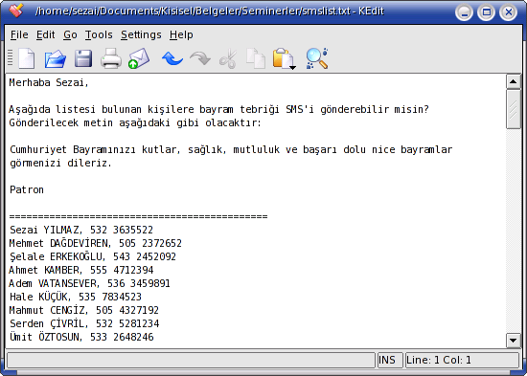
Örnek – SMS Gönderimi - 1
Notes:
Örnek senaryo:
Patronunuzdan bir elektronik posta aldınız ve yüzlerce isim ve mobil telefon numarasının yer aldığı bir listeye tek tek SMS göndermeniz bekleniyor.
Örnekteki telefon numaraları tamamen uydurmadır, gerçeği yansıtmaz.

Slide 20
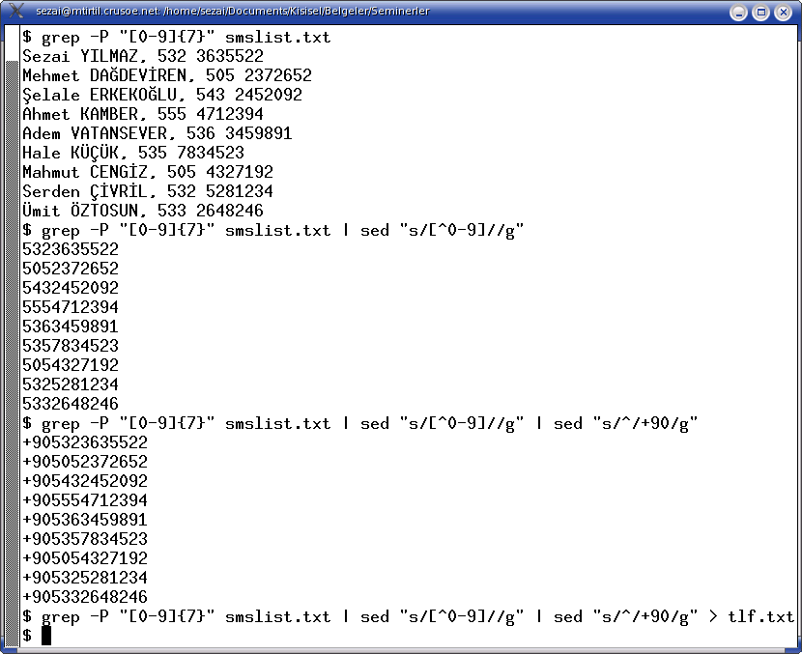
Örnek – SMS Gönderimi - 2
Notes:
İlk aşamada patronun elektronik postasından yan yana 7 adet rakamın geçtiği satırları seçelim. Bunun için grep aracı bize yardımcı oluyor. Şekilde de görüldüğü üzere yan yana 7 adet rakam sadece telefon numarası içeren satırlarda geçiyor. Bu şekilde elektronik postanın diğer gereksiz satırlarından kurtuluyoruz.
Ancak bize sadece telefon numaraları gerekli. Dolayısı ile sed aracı yardımıyla 0 ve 9 karakter aralığı haricindeki tüm karakterleri satırlardan siliyoruz. Bu şekilde sadece telefon numaraları her satırda bir adet olmak üzere hazırlanmış oldu.
Son olarak bu numaraların SMS hedefi olabilmesi için önüne ülke kodunu da ekliyoruz. Bunun için yine sed aracını kullanıyoruz.
NOT: “^” karakterinin son iki komut satırı kullanımına daha sonra değinilecek.
Oluşan nihai sonucu “tlf.txt” dosyasına yönlendiriyoruz. Artık tüm SMS hedeflerimiz gönderi için hazır.

Slide 21
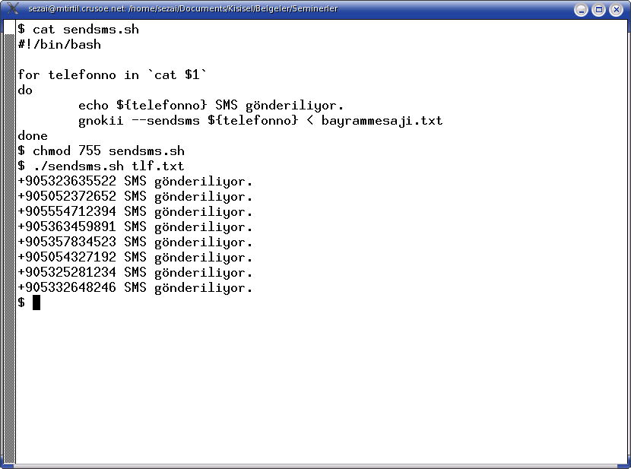
Örnek – SMS Gönderimi - 3
Notes:
Son olarak da bir döngü içinde parametre olarak verilen dosyanın her satırında yer alan telefon numaralarına, “bayrammesaji.txt” dosyasındaki metin SMS olarak gönderilmektedir.

Slide 22
Diğer Meta Karakterler
\
  Kaçış karakteri (özel anlam kaldırma)
^
  Satır başı
$
  Satır sonu
|
  Alternatif düzenli ifade şablonu ayıracı
Notes:
“\” karakteri genel kaçış karakteridir. Meta karakterlerin özel anlamlarını kaldırmak için kullanılır. “\.” => “.”, “\^” => “^”, ... karakterini ifade eder. Boylece “ASCII tablosundaki karakterlerden biri”, “Satır başı” gibi özel anlamlar kalkar ve karakterler kendilerini ifade ederler.
“^” karakteri satır başını temsilen kullanılır.
“$” karakteri satır sonunu temsilen kullanılır
“|” karakteri tek bir ifade ile alternatif iki adet düzenli ifade tanımı yapmak için kullanılır.

Slide 23
Özel Karakterler
    . herhangi bir karakter
    [ karakter kümesi başlangıcı
    ? hiç veya bir kez niceleyici
    * hiç veya birçok kez niceleyici
    + en az bir kez niceleyici
    { tam olarak belirli bir sayıda niceleyici
    ( alt şablon başlangıcı
    \ genel kaçış karakteri
    ^ satır başı karakteri
    $ satır sonu karakteri
    | alternatif düzenli ifade ayıracı
Notes:
“.” ASCII tablosundaki karakterlerden herhangi birisi
“[” karakter kümesi tanımlama başlangıç karakteri. Küme tanımı “]” karakteri ile sonlandırılır.
“?” düzenli ifade şablonu niceleyicisi
“*” düzenli ifade şablonu niceleyicisi
“+” düzenli ifade şablonu niceleyicisi
“{” düzenli ifade şablonu niceleyicisi başlangıç karakteri. Niceleyicinin sonladırma karakteri “}” karakteridir.
“( )” karakterleri arasında başka bir düzenli ifade kullanılabilir. Buna alt şablon (ing. sub pattern) adı verilir. Anlamı farklı programlarda değişmekle birlikte, genel olarak eşleşen dizgeyi değiştirme alanında kullanılmak üzere özel bir değişkende saklar. Ayrıca şablon niceleyiciler bu alt şablondan sonra kullanılarak, bu alt şablona uyan dizgelerin kaç kez yan yana tekrar edebileceği anlamını kazandırmaktadır. Diğer bir deyişle, şablon niceleyiciler alt şablondan sonra kullanıldıklarında aynı özel anlamı alt şablonlar için de geçerli olmaktadır.

Slide 24
[...] Meta Karakterleri
\
  Genel kaçış karakteri
^
  Eğer ilk karakter ise karakter kümesini değilleme
-
  Karakter aralığı tanımlama
]
  Karakter kümesini sonlandırma
Notes:
“[...]” karakter değişkeni içinde kullanılan meta karakterler ise yukarıdaki gibidir. Bu karakterlerin özel anlamlarının kaldırılabilmesi için önüne “\” karakteri konulmalıdır.

Slide 25
Meta Karakterler Özet
Düzenli ifade, alfasayısal ve meta karakterlerin oluşturduğu şablona uyan dizgeleri eşleyen bir formüldür
Karakter değişkenleri “.” ve “[...]”
  “.” ASCII karakterlerinden birini eşler
  “[...]” Kümedeki karakterlerden birini eşler
  “[a-z]” Aralıktaki karakterlerden birini eşler
  “[^...]” Küme dışındaki karakterlerden birini eşler
Niceleyiciler “?”, “+”, “*”, “{n}”, “{n,m}”, “{n,}”
Notes:
Basit bir şablon, karakterlerin yanyana gelmesi ile meydana gelmiş bir dizgedir. Düzenli ifade ise bazı özel karakterlerin yardımıyla basit şablonların fomülleştirilmiş şeklidir. Bu şekilde ortak noktaya sahip birden fazla dizge tek bir düzenli ifade ile kolayca eşleşebilmektedir.
Düzenli ifadelerde karakter değişkenleri “.” ve “[...]”lerdir. “.”nın kullanıldığı her yere ASCII karakterlerinden herhangi birisi gelebilirken, “[...]”lerin kullanıldığı her yere sadece “[...]”ler arasında ifade edilen karakter kümesindeki karakterlerden birisi gelebilir.
“[...]”ler arasında iki karakter arasında “-” kullanılarak karakter aralığı tanımı yapılabilmekte ve bu aralığa kenarlardaki karakterlerle birlikte aradaki tüm karakterler dahildir.
“[^...]”ler arasında ifade edilen karakter kümesinin değilini belirtmek için “[“den hemen sonra ilk karakter olarak “^” meta karakteri kullanılmaktadır.
Niceleyiciler, kendilerinden önceki karakteri, değişkeni, alt şablonu çoklamaktadır. “?” hiç veya bir, “*” hiç veya birçok, “+” bir veya birçok, “{n}” tam olarak n, “{n,m}” n ile m arasında, “{n,}” n'den çok kez anlamlarını taşımaktadır.
Tüm meta karakterler özel anlam taşımaktadırlar. Bir meta karakterin özel anlamının kaldırılması ve meta karakterin kendisinin ifade edilebilmesi için önüne “\” kaçış karakteri konulmalıdır (bkz. saydam 22).

Slide 26
Meta Karakterler Özet - 2
  Diğer meta karakterler “\”, “^”, “$”, “|”, “()”
    “\” özel anlamdan kaçış karakteri
    “^” satır başı
    “$” satır sonu
    “|” alternatif düzenli ifade ayıracı
    “( )” alt düzenli ifade sarmalayıcı
  [...] meta karakterleri “\”, “^”, “-”, “]”
    “\” özel anlamdan kaçış karakteri
    “^” karakter kümesini değilleme
    “-” karakter aralığı tanımlama
    “]” karakter kümesi sonlandırma

Slide 27
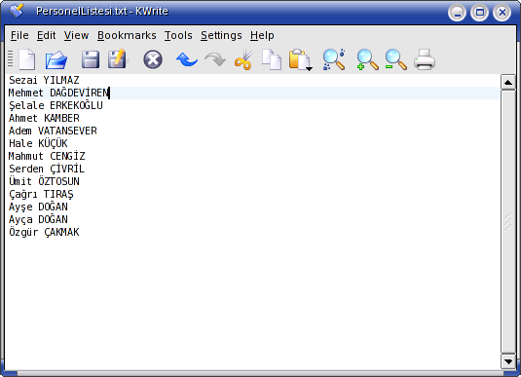
Örnek – E-Posta Üretimi - 1
Notes:
İşe yeni başlamış olan personelin isim listesinin verildiğini ve bu kişiler için elektronik posta hesabı açmamız gerekiyor olsun. Şirket politikası olarak da tamamı küçük harflerle isim.soyisim@pro-g.com.tr şeklinde elektronik postalar kullanılıyor olsun.

Slide 28
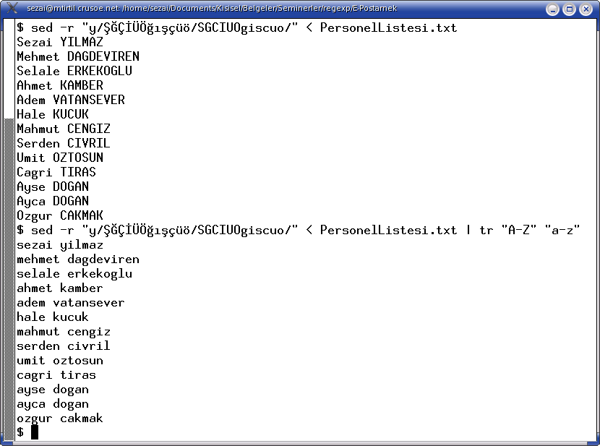
Örnek – E-Posta Üretimi - 2
Notes:
Öncelikle Türkçe'ye özel karakterlerden kurtulmalıyız. İlk sed komutu ile tüm Türkçe karakterleri, İngilizce noktasız karşılıklarına dönüştürüyoruz.
İkinci tr komutu ile de tüm büyük harfleri küçük harfe dönüştürüyoruz.

Slide 29
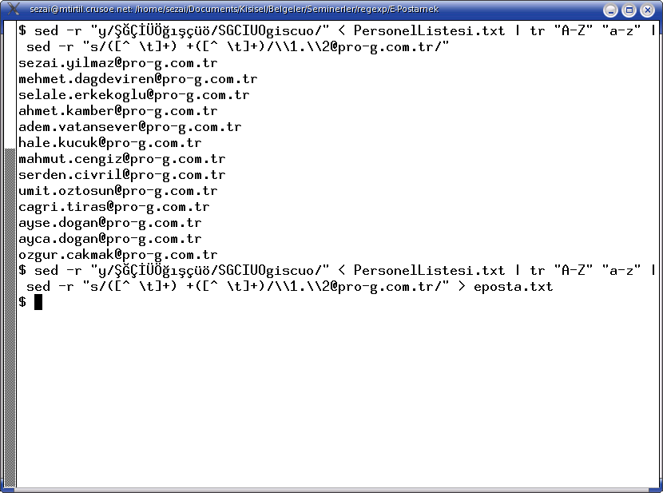
Örnek – E-Posta Üretimi - 3
Notes:
Türkçe karakterlerden arındırılmış ve küçültülmüş isim ve soyisim listesi sed programından yukarıdaki düzenli ifade parametresi ile geçirildiğinde istediğimiz sonuç elde edilmiş oluyor. Düzenli ifadeyi yorumlarsak: Boşluk ve Sekme karakteri haricindeki karakterlerden oluşan, en az bir boşluk karakteri ile takip edilen ve Boşluk ve Sekme karakteri haricindeki karakterlerden oluşan tüm dizgeleri bul.
Ancak örnekte alt şablonlar kullanılmıştır. Buna göre sed programı ilk alt şablonun eşlediği dizgeyi “\\1”, ikinci alt şablonun eşlediği dizgeyi de “\\2” olarak ifade eder. Sed'in bu özelliğinden faydalanılarak ilk kelime (örnekte kişinin adı) “\\1”, ikinci kelime (örnekte kişinin soyadı) “\\2” olarak kullanıyor ve şirket politikasına uygun elektronik posta üretimini yapılıyor.

Slide 30
Örnek – E-Posta Üretimi - 4
/([^ \t]+) +([^ \t]+)/
sezai yilmaz
mehmet dagdeviren
selale erkekoglu
ahmet kamber
adem vatansever
hale kucuk
mahmut cengiz
Notes:
Yukarıda düzenli ifadenin metin içindeki satırlarda hangi dizgeleri nasıl eşlediği farklı renklerle belirtilmiştir.

Slide 31
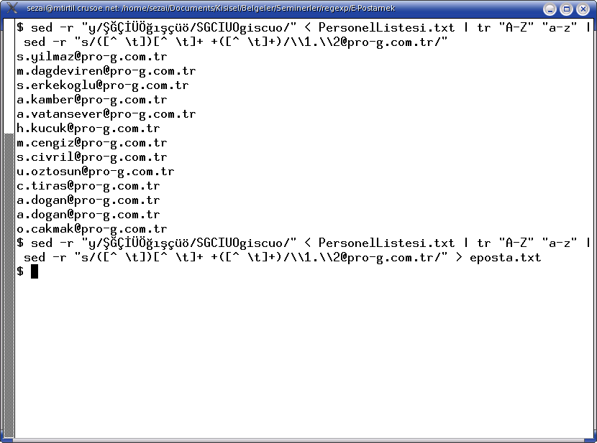
Örnek – E-Posta Üretimi - 5
Notes:
Elektronik postalar ismin ilk harfi “.” ve soyismin tamamından oluşuyor olsaydı yukarıdaki örneği kullanıyor olacaktır. Yukarıdaki örneğin önceki örnekten tek farkı ilk alt şablon bütün bir kelime yerine tek karakter olarak tanımlamıştır. Alt şablon tanımlama amacıyla kullanılan “( )”lere dikkat.

Slide 32
Örnek – E-Posta Üretimi - 6
/([^ \t])[^ \t]+ +([^ \t]+)/
sezai yilmaz
mehmet dagdeviren
selale erkekoglu
ahmet kamber
adem vatansever
hale kucuk
mahmut cengiz
Notes:
Yukarıda düzenli ifadenin metin içindeki satırlarda hangi dizgeleri nasıl eşlediği farklı renklerle belirtilmiştir.

Slide 33
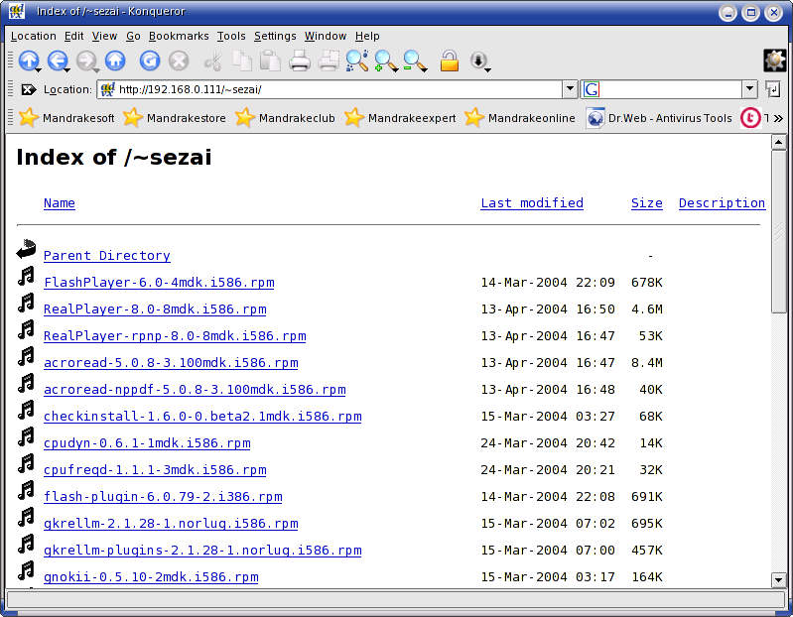
Örnek – Link'ten URL Üretimi
Notes:
Web üzerindeki dizinlerin indisleri (dosya listesi) otomatik olarak web sunucusu tarafından HTML formatında üretilmektedir. Farzedelim öyle bir web alanı ile karşılaştınız ki oldukça zengin bir yazılım paketi listesi var. Bu durumda hepsine de tek tek tıklayarak indirme işlemine başlamak hiç de akıllıca bir iş değil.
Görüntülenmekte olan sayfayı Konqueror'da “Location -> Save As” menüsü ile diskimize kaydediyoruz.

Slide 34
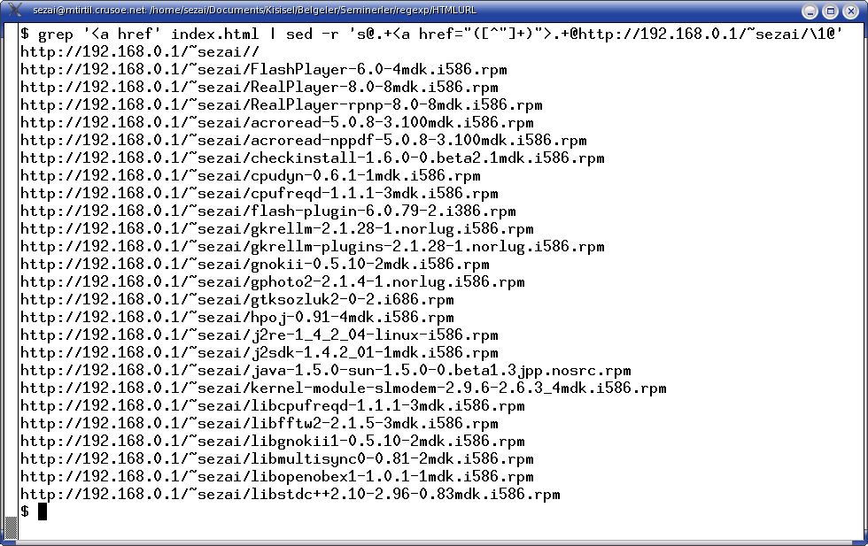
Örnek – Link'ten URL Üretimi
Notes:
Grep ile öcelikle sadece HTML bağlarını içeren satırları seçiyoruz. Grep çıktısını yukarıdaki sed komutu ile kullanılan düzenli ifadeden geçirdiğimizde, HTML bağlarının hedef bölümünü eşleyecek olan alt şablonla dosya isimlerini yakalıyoruz. Sed'de bu dosya isimlerinin önüne ilgili web alanının adresini ekliyoruz ve o dosyanın tam adresini elde etmiş oluyoruz. Bu çıktıyı “adresler.url” dosyasına yönlendirip
$ wget -t0 -c -i adresler.url
Şeklinde art alanda bir terminal penceresinde toplu indirme görevini başlatabiliriz.

Slide 35
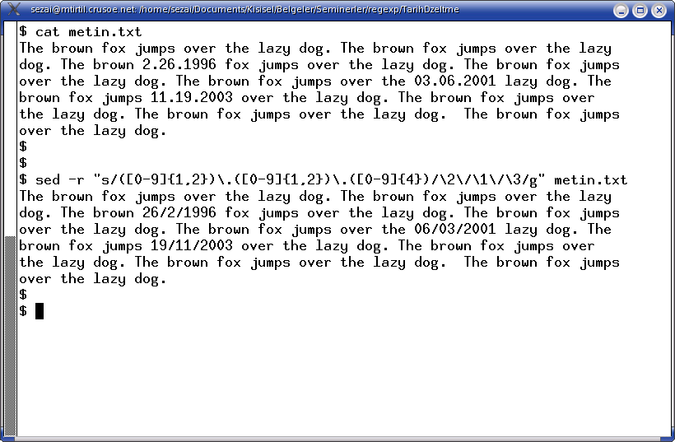
Örnek – Tarih Düzeltme
Notes:
Örnekteki metin içinde tarihler Amerikan stilinde yazılmıştır. Yani önce ay, sonra gün, sonra da yıl şeklinde. Bu metin içinde geçen tüm tarihlerin Avrupa tarih formatına dönüştürülmesi için yukarıdaki düzenli ifade kullanılabilir.
Sed komutunun düzenli ifade bölümü incelenirse, önce ay bölümünün bir veya iki haneli rakamlardan meydana gelebileceği belirtilmekte ve alt düzenli ifade olarak tanımlanmıştır. Ardından bir nokta karakterinin gelebileceği belirtilmiştir. Daha sonra gün bölümü de ay bölümü gibi bir veya iki haneli rakamlardan meydana gelebileceği belirtilmekte ve alt düzenli ifade olarak tanımlanmaktadır. Son olarak da bir nokta ve 4 haneli rakamlardan oluşan yıl bölümü alt düzenli ifade olarak tanımlanmıştır. Sed komutunun değiştirme bölümünde \1, \2, \3 gibi alt düzenli ifadelerle eşleşen özel değişkenleri aralarına “/” karakteri yerleştirerek önce gün, sonra ay, son olarak da yıl bölümü gelecek şekilde tanımlanmıştır. Sed komutunda düzenli ifade ile değiştirme bölümleri arasında ayıraç karakteri olarak “/” kullanıldığından düzenli ifade veya değiştirme bölümü içinde yer alması gereken “/” karakterleri “\/” olarak yazılmıştır.

Slide 36
Kullanım Alanları
Örnek Araçlar
  grep
  sed
  awk
  vi
  emacs
  PostgreSQL
  procmail
  ...
Örnek Diller
  php
  perl
  javascript
  C, C++, Java
  lex
  python
  tcl
  ...
Notes:
Düzenli ifadelerin örnek kullanım alanları yukarıdaki gibidir.
Programlama dillerinde özellikle kullanıcı girdisini denetlemek amacıyla yoğun biçimde düzenli ifadeler kullanılmaktadır.

Slide 37
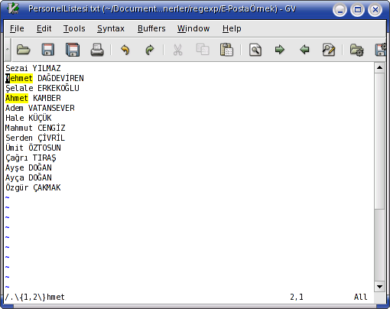
Örnek – gvim
Notes:
Vi metin düzenleyicisinde ileriye doğru (“/”) ve geriye doğru (“?”) arama işlevlerinde düzenli ifadeler kullanılmaktadır.
Ayrıca “:%s/düzenliifade/yenideger/g” biçiminde sed türünde düzenli ifadeye uyan dizgelerin değiştirilmesi mümkündür.

Slide 38
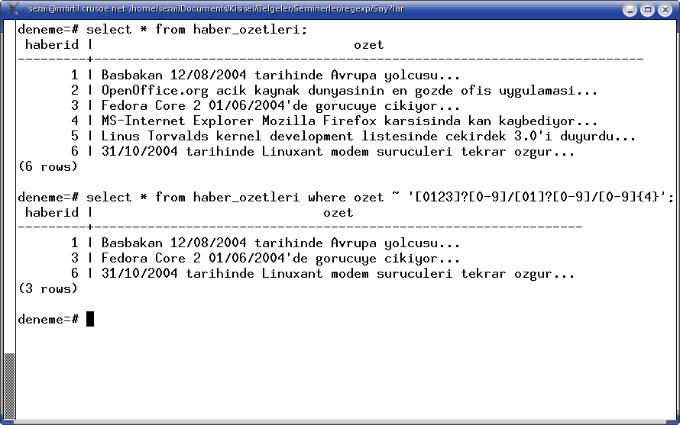
Örnek – PostgreSQL
Notes:
Yukarıdaki örnekte haber_ozetleri tablosundaki haber özetleri arasından, içeriğinde tarih barındıranlar seçilmiştir.

Slide 39
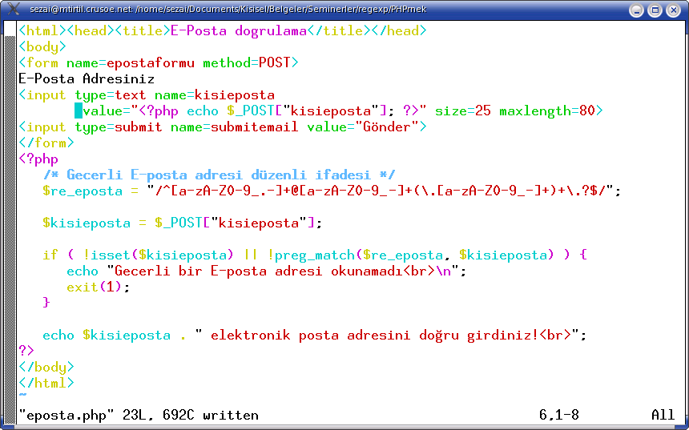
Örnek – PHP - 1
Notes:
Yukarıdaki örnek PHP kodu, elektronik posta türünde bir kullanıcı girdisi olan “$kisieposta” HTML form değişkeninin doğrulanmasını örneklemektedir.
Web'den tüm dünyanın kullanımına açılacak olan yazılımların, özellikle kullanıcı girdileri dikkatli bir şekilde doğrulanmalıdır. Aksi taktirde kötü niyetli kişilerin sistemi yanıltması veya kırması kaçınılmazdır.
Yukarıdaki düzenli ifade ile bir elektronik postanın kullanıcı adı bölümü
a'dan z'ye, A'dan Z'ye, 0'dan 9'a ve “_”, “.” ile “-” karakterlerinden oluşabileceği belirtilmiş. Elektronik postanın alan adı bölümü ise nokta ile birbirinden ayrılmış en az iki bölümden oluşabileceği belirtilmiş. Her bölüm de kullanıcı adı bölümündeki karakterlerden (“.” karakteri hariç) oluşan bir dizge olabilir. Elektronik postanın en sonunda ise bir noktanın isteğe bağlı olarak bulunabileceği de belirtilmiştir (alan adlarının sonunda “.” karakteri bulunabilir).

Slide 40
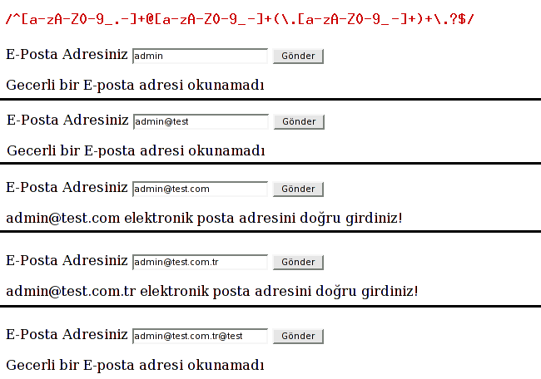
Örnek – PHP - 2
Notes:
Yukarıda PHP kod örneğinin değişik kullanıcı girdileri ile çalışması görülmektedir.
Görüldüğü üzere sadece düzenli ifadeye uygun olan girdiler geçerli olarak kabul görmektedir.

Slide 41
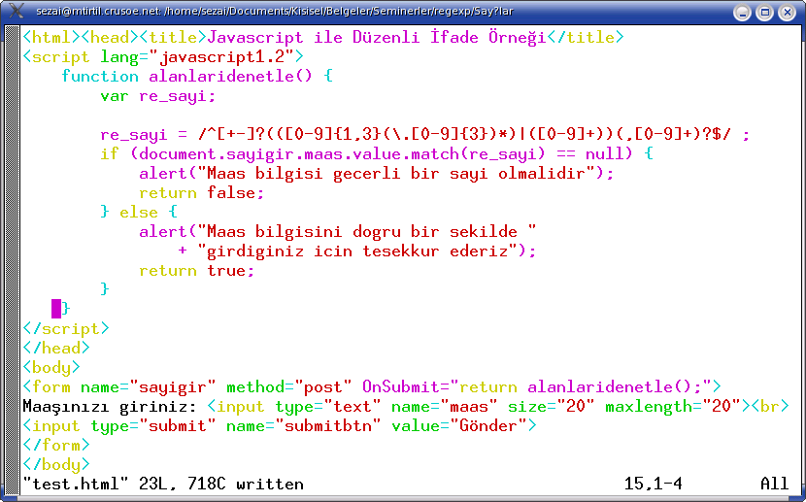
Örnek – Javascript - 1
Notes:
Yukarıdaki javascript kodu, sayısal bir girdi olan maaş bilgisinin istemci tarafında denetlenmesi ve buna göre de formun sunucuya iletilmesi veya iletilmemesine karar verilmesi sağlamaktadır.

Slide 42
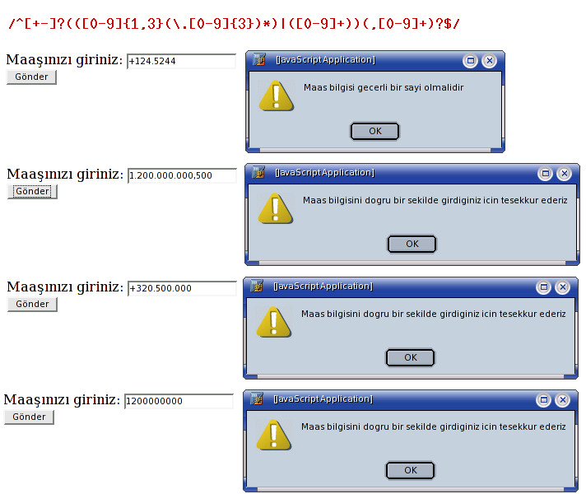
Örnek – Javascript - 2
Notes:
Yukarıda javasript'te düzenli ifadenin kullanıcı girdisi denetiminde nasıl kullanılabildiği örneklenmiştir.

Slide 43
Standartlar – 1
Temel
  \{\}
  \(\)
  \|
  \+
  \?
Genişletilmiş
  {}
  ()
  |
  +
  ?
Notes:
Düzenli ifade standartları sadece POSIX ve perl compatible olarak sınırlı değildir. Aynı azamanda temel (ing. basic) regular expression, genişletilmiş (ing. extended) regular expression şeklinde standartlar da mevcut. Kullanılan aracın kullanım kılavuzunda ne tür bir düzenli ifade desteklediği genelde yazılıdır. Çoğu araç, her iki tür kullanımı da komut satırı seçenekleri ile desteklemektedir.
Temel düzenli ifadelerde yukarıdaki meta karakterlerin özel anlamlarını taşıyabilmeleri için önlerine ters taksim karakteri konulmalıdır. Yalın bir şekilde kullanıldıklarında ise kendi karakterlerini ifade etmektedirler.

Slide 44
Standartlar – 2
POSIX
  [:alnum:]
  [:alpha:]
  [:digit:]
  [:lower:]
  [:upper:]
  [:blank:]
  [:whitespace:]
  [:return:]
Perl Uyumlu
  \d ondalık rakam
  \D ondalık rak. değil
  \w kelime karakteri
  \W kelime kar. değil
  \s boşluk
  \S boşluk değil
  \b kelime ayıracı
  \B kelime ayır. değil
Notes:
Düzenli ifadeler için oluşturulmuş standartlar vardır. POSIX ve Perl Compatible bunlardan iki tanesidir.
Her ikisinin de getirdiği özel karakter değişkenleri var. Daha önce görmüş olduğumuz “.” ve “[...]” karakter değikenleri haricinde ne tür düzenli ifade kullanıldığına bağlı olarak yukarıdaki değişkenler de karakterlerin yerine uygun anlama gelecek biçimde kullanılabilmektedir.
Yukarıdaki iki standardın arasındaki en önemli fark POSIX uyumlu olan değişkenler sadece “[...]” karakter değişkeni arasında kullanılabilirken, Perl uyumlu olanı herhangi bir yerde ifade ettiği karakterlerin yerine kullanılabilmektedir.
Standartların getirmiş olduğu bu özel karakter değişkenleri aslında “[...]” karakter değişkeni ile de ifade edilebildiğinden bunları ezberlemeye gerek yoktur.

Slide 45
Özet
Düzenli ifadeler, bir şablona uyan dizgeleri eşleyen formüldür
Karmaşık görünürler, ama pratikle kullanımı kolaylaşır
Temel, genişletilmiş, posix ve perl uyumlu türünde düzenli ifadeler vardır
Yoğun kullanıldığı alanlar
  Metin düzenleyici, veritabanı, elektronik posta yardımcı programları, akış düzenleyiciler
  PHP, Java, Javascript, C, C++, Perl, Python, ...

Slide 46
Kaynakça
A Tao of Regular Expressions
  Steve Mansour - sman@scruznet.com
  http://sitescooper.org/tao_regexps.html
Using Regular Expressions
  Stephen Ramsay
  http://etext.lib.virginia.edu/helpsheets/regex.html
Regular Expression HOWTO
  A.M. Kuchling - amk@amk.ca
  http://www.amk.ca/python/howto/regex/
Notes:
Bu belgenin oluşturulmasında, yukarıdaki kaynaklar başta olmak üzere aşağıdaki kaynaklardan da faydalanılmıştır.
PHP Kılavuzu – PHP Manual (Perl Compatible Regular Expression Functions)
sed Kılavuzu – man sed
grep Kılavuzu – man grep

